Slide 1
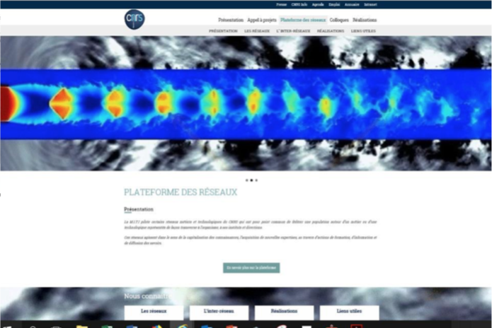
SITE WORDPRESS PLATEFORME DES RESEAUX

Slide 2
IDEE POUR LE KIT WORDPRESS RESEAUX – PROPOSITION RPF
LE RESEAU | FORMATIONS | COOPERATIONS | LES JOURNÉES
FORUM
LES IMPC
OUTILS
!! couleurs, forme modifiables!!
!! une ou plusieurs images!!
diaporama???
La Lettre
Webséminaire
La Lettre
Webséminaire
Avec une ou deux phrases de présentation du contenu
Avec une ou deux phrases de présentation du contenu
Avec une ou deux phrases de présentation du contenu
Avec une ou deux phrases de présentation du contenu
La Lettre
Webséminaire
La Lettre
Webséminaire
!! couleurs, forme modifiables!!
Avec une ou deux phrases de présentation du contenu
Avec une ou deux phrases de présentation du contenu
Avec une ou deux phrases de présentation du contenu
Avec une ou deux phrases de présentation du contenu
Nous suivre
Flux RSS, twitter, instagram, …

